Slide 1
Film/Hör-Seh-Verstehen und Didaktik
NJII_198B
Herzlich willkommen!
Johannes Köck

Slide 2


Eine wichtige Bitte!
Wenn ich zu SCHNELL spreche, bitte sagen Sie es mir sofort!
Wenn Sie Fragen/Anmerkungen/Wünsche haben, bitte sagen Sie es sofort!
Sie können es uns auch unter 4 Augen nach der Stunde mitteilen.
Vielen Dank!

Slide 3
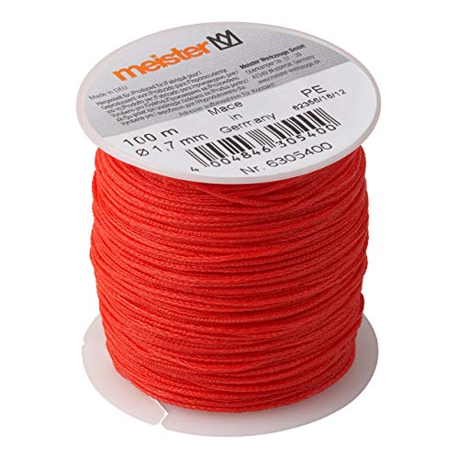
Ablauf/Struktur des Seminars:
1. Einheit:
Kennenlernen
Organisatorische Fragen
Erfahrungen mit Film im Unterricht
Das Hör-Seh-Verstehen als 5. Fertigkeit
Gründe für den Einsatz von Film(en)
Auswahlkriterien für Filme/Sequenzen
Verschiedene Typen des Hör-Seh-Verstehens
Übungstypolgien zur Arbeit mit narrativen Filmtexten

Slide 4
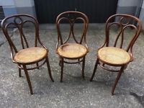
Ich stelle mich vor
Wir benötigen je 2 Freiwillige
Wir sitzen auf 3 Stühlen, 2 Personen sitzen hinter mir und sprechen „für mich“
„Ich heiße Johannes“
Versuchen Sie Dinge /Aussagen, die zu mir passen, zu finden. Gerne auch Absurdes.
Ich kommentiere die Aussagen anschließend.

Slide 5
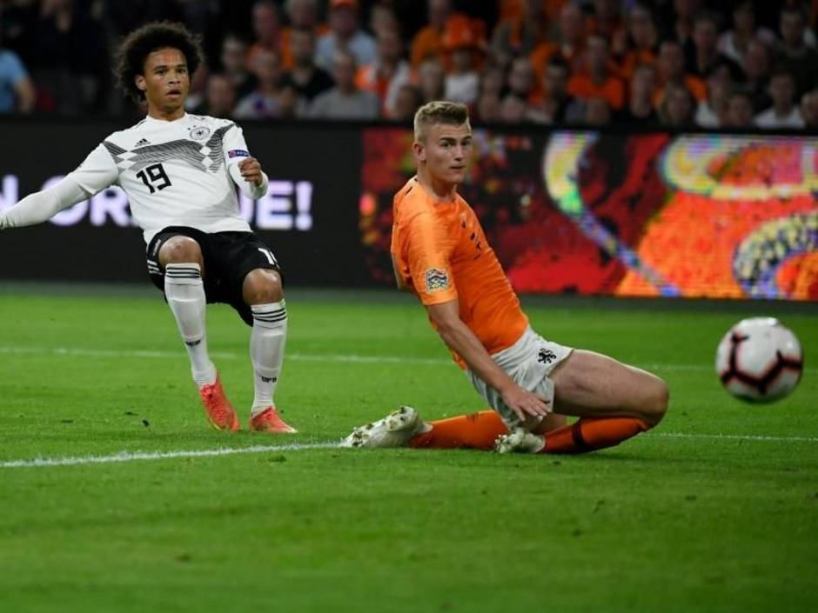
„Sie stellen sich vor“
Wir bilden einen Kreis, jeder TN sagt seinen Namen und eine Sache und macht eine Bewegung (z. B. Johannes: „Fußball“ und ich tue so, als würde ich einen Ball schießen)und seine Motivation zur Teilnahme. Die nächste Person wiederholt alle Namen und Bewegungen.

Slide 6
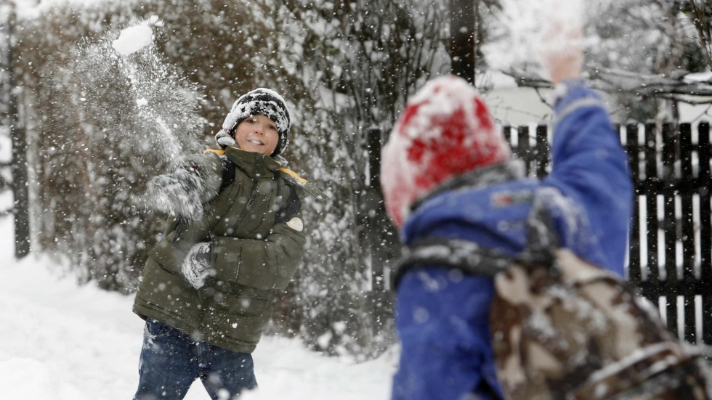
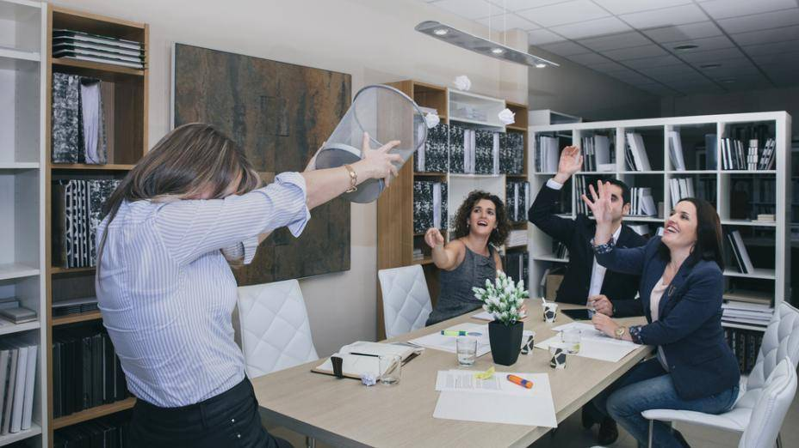
Kennenlernen
Schneeballschlacht:
Schreiben Sie drei Dinge über sich auf einen weißen Zettel
Zerknüllen Sie den Zettel
Dann werfen wir alle auf Kommando die Zettel in eine Richtung
Versuchen Sie nun durch fragen herauszufinden, wer die Person ist, die die drei Dinge über sich auf den Zettel geschrieben hat

Slide 7
Partnerinterview
Befragen Sie jetzt Ihren Partner und stellen Sie Ihn/Sie dann vor
Was ist ihre erste Kindheitserinnerung?
Was war ihr Lieblingsfilm als Kind?
Wann haben Sie zum ersten Mal bei einem Film geweint?
Thriller oder Liebesfilm?
Kino oder „Heimkino“?
Tee oder Kaffee?
Popcorn süß oder salzig?

Slide 8
Bedingungen/Abschluss
regelmäßige Anwesenheit (80%)
Filme bewusst und kritisch schauen
Hausaufgaben (Korrektur)
Aktive Teilnahme (bitte redet mit mir, kein Grund zur Schüchternheit, wir alle machen Fehler)!
Prüfungsleistungen (Referat)
Erstellen/Abgabe eines Portfolios (einer Mappe)

Slide 9


Slide 10
Erfahrungen mit Film im eigenen Fremdsprachenunterricht
Was sind Ihre ersten Assoziationen?
Welche Filme wurden in Ihrem FU verwendet?
Wie wurde mit den Filmen gearbeitet?
Welche Aufgaben?
Wer hat die Filme ausgewählt? Inwiefern waren Sie als Lernende einbezogen?
Ab welchem Sprachniveau wurden Filme eingesetzt?

Slide 11

Tauschen Sie Ihre Erfahrungen (als Lernende und/oder als Unterrichtende) in der KG (4 Personen) aus und halten Sie dann auf einem Plakat fest:
Welche Schlussfolgerungen ziehen Sie für die Arbeit mit Film im DaF-Unterricht?
Welche Fragen stellen Sie sich?
Formulieren Sie 5 Goldene Regeln

Slide 12
Hör-Seh-Verstehen
Welche weiteren Fertigkeiten kennen Sie, wie würden Sie diese unterteilen?
Versuchen Sie zu zweit eine Definition der 5. Fertigkeit Hör –Seh-Verstehen zu formulieren
Hör-Seh-Verstehen ist…

Slide 13
Definition
Hör-Sehverstehen ist die Fähigkeit fremdsprachliche Inhalte bildgestützt verstehend zu hören und zu sehen (Schwerdtfeger, 1992)

Slide 14
Gründe für den Einsatz von Film im Fremdsprachenunterricht
Überlegen Sie kurz still und alleine
Gehen Sie jetzt in eine neue 4er-Gruppe und sammeln Sie Argumente für den Einsatz von Film im FU
Warum sollte mit authentischen Filmen im FU gearbeitet werden?

Slide 15
Gründe für den Einsatz von Film
Das überlegene Gedächtnis für Bilder
Die schnelle Wahrnehmung und Verarbeitung von Bildern
Die effektive Aufmerksamkeitslenkung durch Bilder
Die emotionale Beteiligung und Beeinflussung durch visuelle Kommunikation
Die größere Garantie, doppelt codiert zu werden
Große Motivation bei Lehrenden und Lernenden

Slide 16
Impulsgeber für unterschiedliche Aktivitäten:
Integrierte Förderung der Fertigkeiten
Zur Erweiterung des Wortschatzes
Zur Anwendung grammatischen Wissens
Zur Thematisierung von:
Landeskunde
Transkulturalität
Literatur

Slide 17
KURZE PAUSE

Slide 18

Auswahlkriterien für den Einsatz von Film ?

Slide 19
Segmentierbarkeit (Sequenzen von ca. 3-5 Minuten)
Wiederholbarkeit
Lehr- und Lernziele
Schwierigkeitsgrad
Ästhetische Qualität
Vom Rezipienten zum Produzenten
Repräsentativität: Ist Aussage des Films generalisierbar?
Wirkung: Wie wirkt der Film auf mich persönlich? Wie könnte er auf die lernenden wirken? Gefahr einer falschen Verallgemeinerbarkeit beim Rezipienten?

Slide 20
Vergleich: regt Film zu transkulturellen, anderen Vergleichen an?
Sensibilisierung: Ermöglicht der Film eine Sensibilisierung für Werte, Normen und Verhaltensweisen
Sichtwechsel: Gibt es Themen, Darstellungen, Symbole, die befremdend auf Lernende wirken könnten?
Stereotypen: Gibt der Film eine Hilfestellung, um sich über Stereotypen bewusst zu werden, lädt zu deren Thematisierung ein?
Impressionen: Vermittelt der Film ein offenes, vielseitiges, komplexes Bild von A/D/CH…

Slide 21
Zivilcourage
Was bedeutet der Begriff?
Wann kann man Zivilcourage zeigen?
Typische Situationen?
Kamera? Szene? Personen?
https://www.youtube.com/watch?v=cbnfqmWkiu8
Was passiert jetzt?

Slide 22
Hausaufgabe
Recherchieren Sie einen aktuellen deutschsprachigen Film, der Sie interessiert
Stellen Sie diesen nächste Woche vor

Slide 23

3-Minute Paper bzw. stille Abschlussreflexion
Themen/Inhalte des Workshops (in Stichpunkten)
Das war mir bereits bekannt (in ausformulierten Sätzen)
Das habe ich neu erfahren (in ausformulierten Sätzen)

Slide 24
Für die Unterstützung und Aufmerksamkeit

